Slide 1
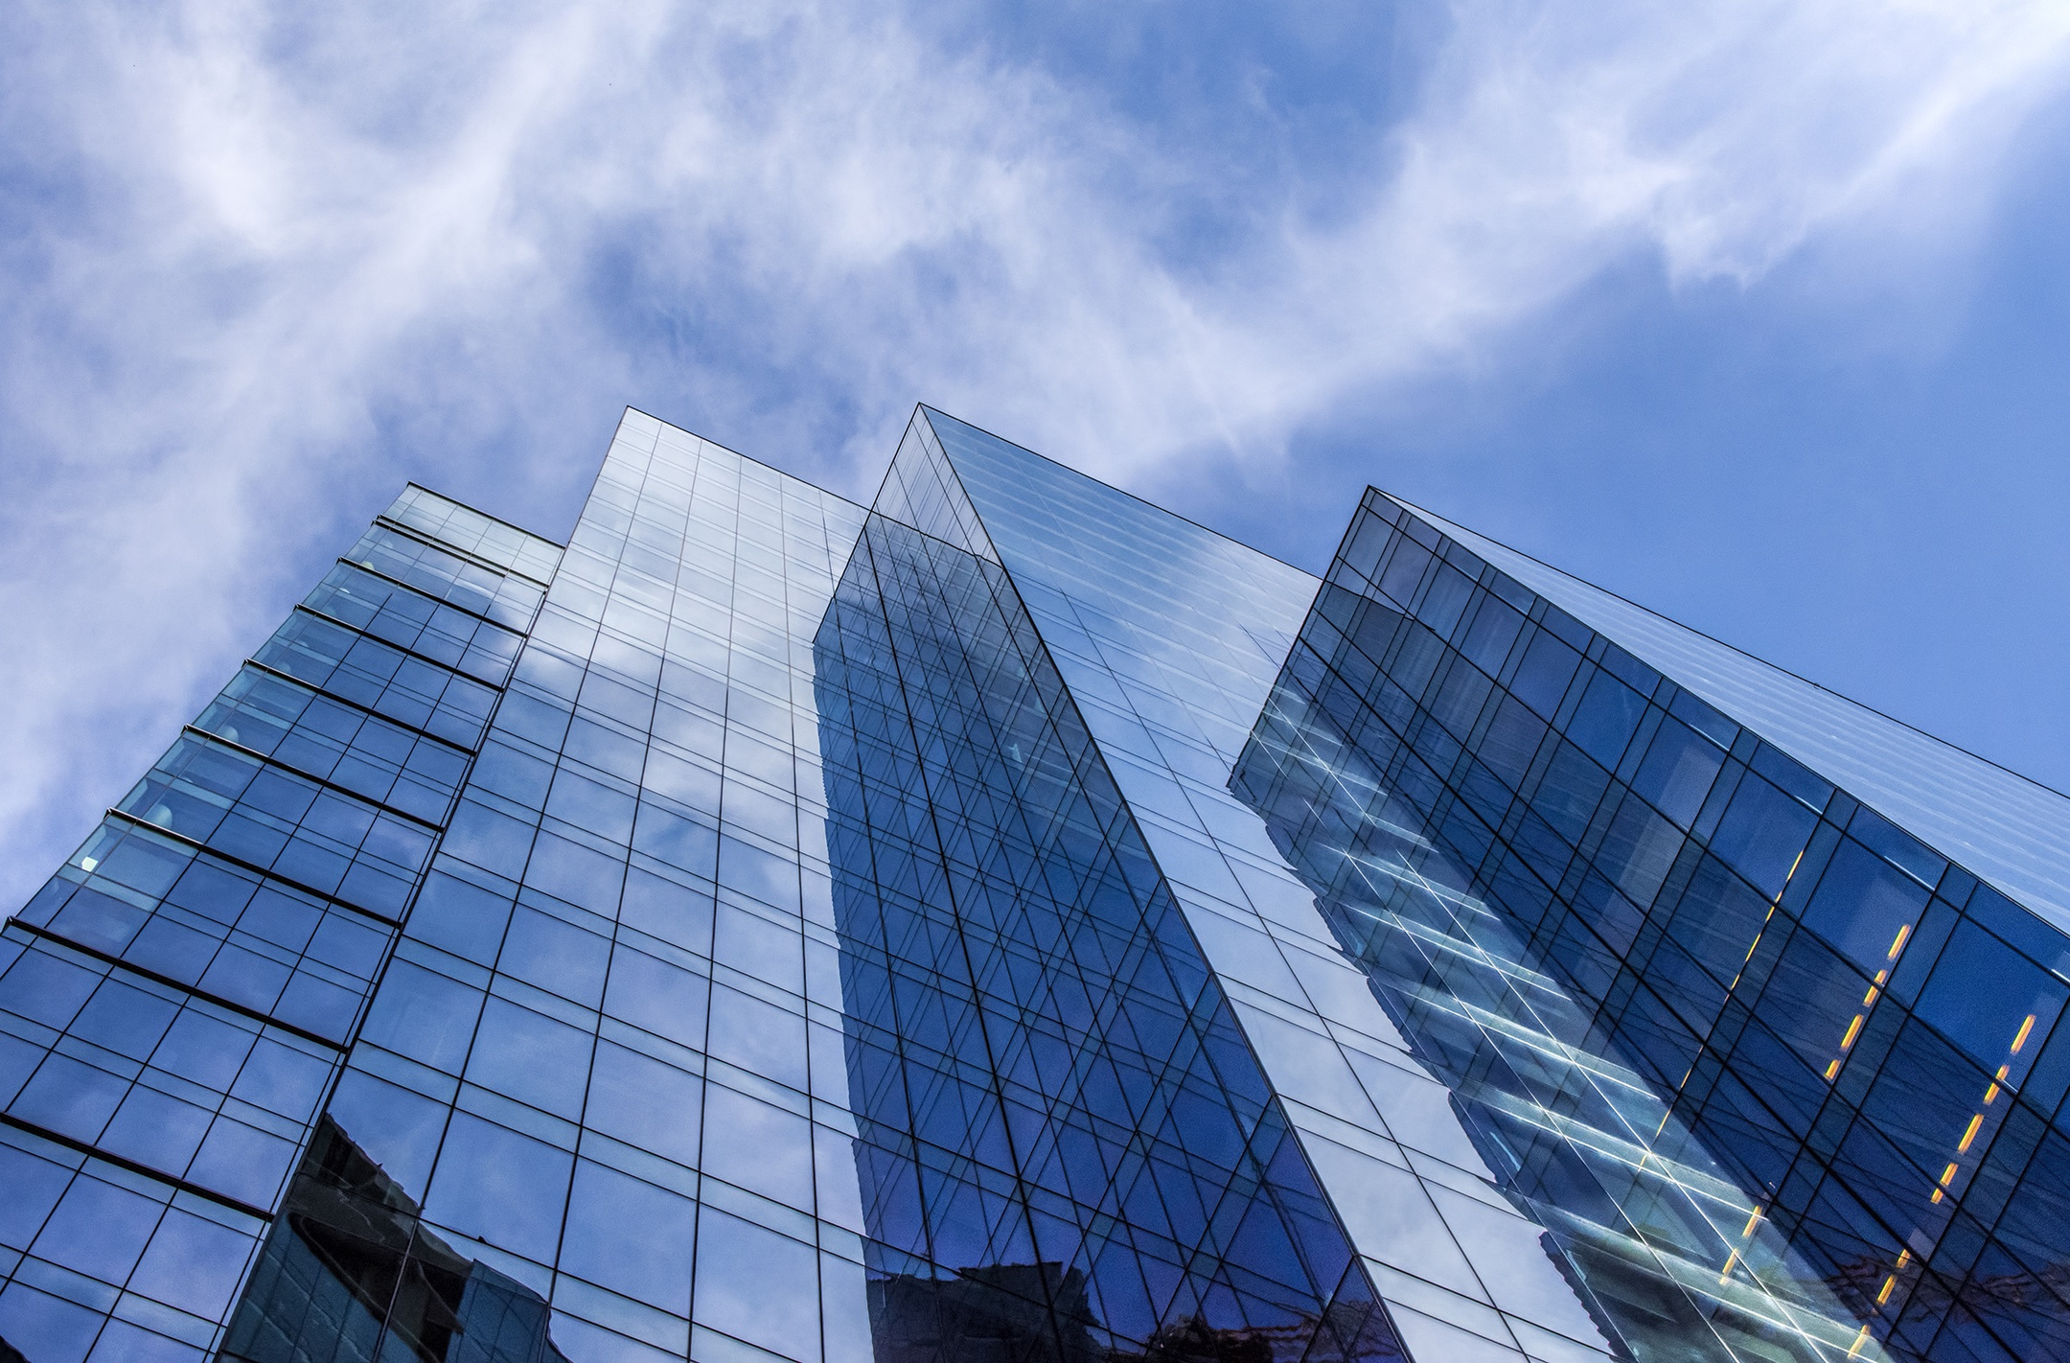

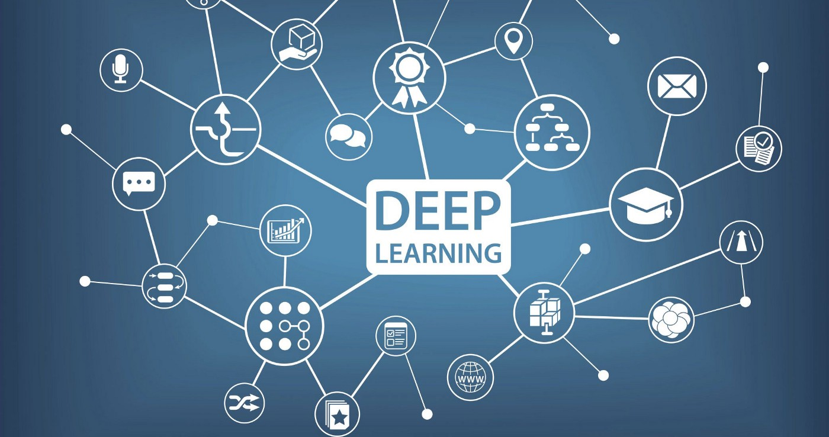
PENERAPAN
DEEP LEARNING
M. FAREL ASYROFI
(2355201123)

Slide 2
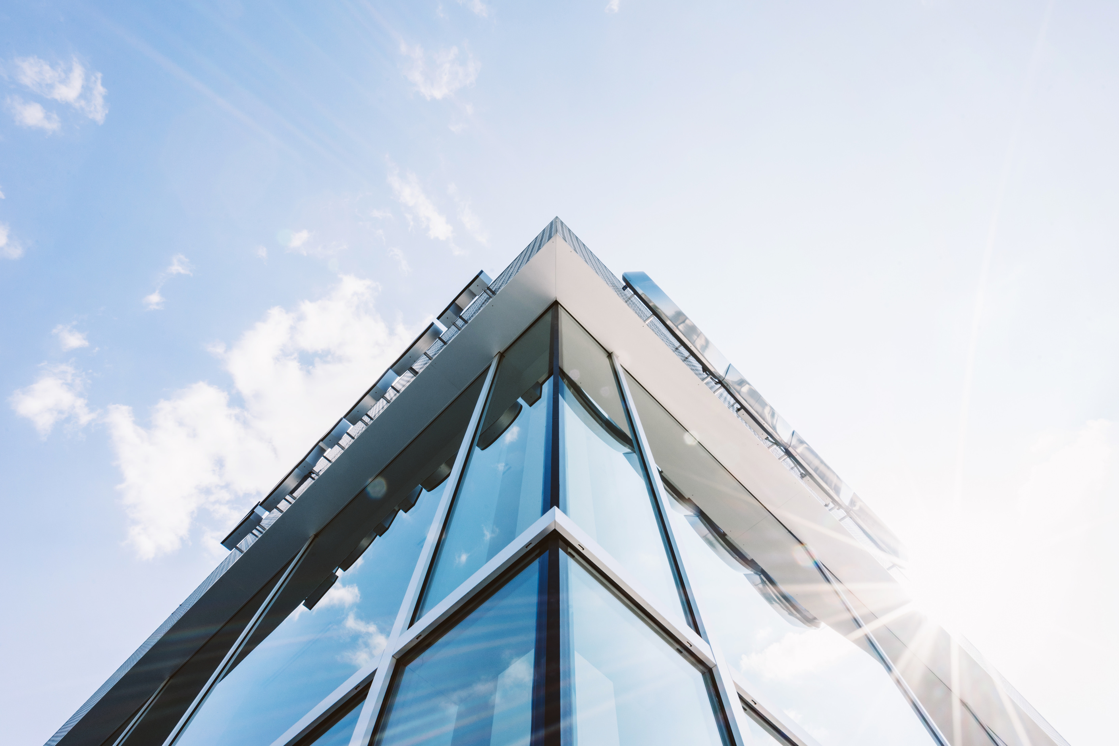
APA ITU DEEP LEARNING?
Deep learning adalah metode dalam kecerdasan buatan (AI) yang mengajarkan komputer untuk memproses data dengan cara yang terinspirasi dari otak manusia.
Deep learning dilakukan dalam sebuah jaringan. Klasifikasi pada deep learning menggunakan mobile, feature extraction plus, yang dimana menggunakan sebuah jaringan melalui beberapa layer klasifikasi jaringan tersebut.

Slide 3
Artificial Intelligence (AI) adalah sebuah keilmuan yang mencoba meniru kecerdasan manusia dengan nalar dalam bahasa formal dengan mempunyai lebih dari satu arti. Namun, AI memiliki kelemahan yaitu hanya berfokus pada bahasa formal
Dari adanya AI, lahir lah machine learning yang merujuk pada keilmuan yang belajar dari data. Machine learning pun memiliki kelemahan, dimana jika masalahnya semakin kompleks, maka ketika mengolah data, harus terdapat campur tangan dari manusia

Slide 4
Dengan itu, deep learning ada untuk menyempurnakan kekurangan pada machine learning. Mudah nya, deep learning adalah bagian dari machine learning. Deep learning adalah subset atau bagian dari learning (pembelajaran) tetapi secara khusus melakukan komputasi pada layer-layer yang sangat banyak.
Jika deep learning melakukan (misalnya) klasifikasi sebuah gambar. Maka nantinya akan keluar sendiri hasil bahwa gambar apa itu. Sedangkan pada machine learning masih ada campur tangan manusia untuk menetapkan sesuatu.

Slide 5
CARA KERJA DEEP LEARNING
Algoritme deep learning merupakan jaringan neural yang meniru otak manusia. Misalnya, otak manusia memiliki jutaan neuron yang saling terhubung yang bekerja sama untuk mempelajari dan memproses informasi. Demikian pula, jaringan neural deep learning, atau jaringan neural buatan, terbuat dari banyak lapisan neuron buatan yang bekerja sama di dalam komputer.
Neuron buatan adalah modul perangkat lunak yang disebut simpul, yang menggunakan perhitungan matematika untuk memproses data. Jaringan neural buatan adalah algoritme deep learning yang menggunakan simpul ini untuk memecahkan masalah kompleks.

Slide 6
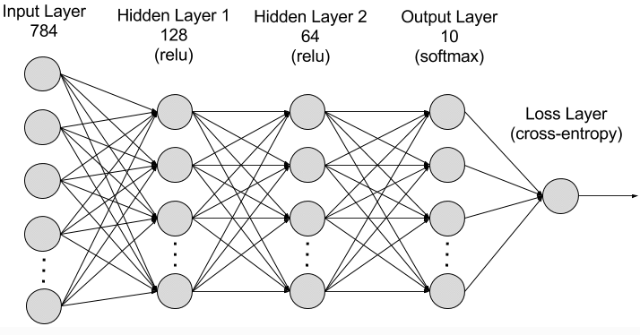
CARA KERJA DEEP LEARNING

Slide 7

JENIS-JENIS DEEP LEARNING
Feedforward Neural Network
Convolutional Neural Network
Multi Layer Perceptron
Sequence to Sequence Model

Slide 8
PENERAPAN DEEP LEARNING

Slide 9
BIDANG OTOMOTIF
Deep learning digunakan dalam bidang otomotif, misalnya digunakan pada sistem otomatisasi kendaraan atau mobil pintar. Sistem tersebut akan mengidentifikasi dan mendeteksi objek tertentu seperti tanda stop maupun lampu lalu lintas. Deep learning pun bisa mendeteksi keberadaan trotoar maupun lajur pejalan kaki. Dengan begitu, ini bisa meminimalkan risiko kecelakaan.

Slide 10
BIDANG PENERBANGAN DAN PERTAHANAN
Dalam bidang penerbangan dan pertahanan, keberadaan deep learning digunakan untuk mengidentifikasi objek dari satelit di area tertentu, termasuk mengidentifikasi zona aman dan tidak aman bagi militer.

Slide 11
BIDANG KESEHATAN DAN MEDIS
Untuk bidang kesehatan dan medis, deep learning dapat digunakan sebagai sebuah sarana untuk mendeteksi sel kanker. Hal ini seperti dikembangkan oleh tim di UCLA dalam membuat mikroskop dengan dimensi tinggi untuk mengumpulkan data dan diidentifikasi serta dianalisis menggunakan aplikasi deep learning agar lebih akurat.

Slide 12
BIDANG INDUSTRI
Penggunaan deep learning diterapkan pula dalam sebuah otomatisasi dunia perindustrian. Tujuannya adalah untuk meningkatkan keamanan para pekerja, khususnya di sektor industri yang mengandalkan alat berat. Selain itu, deep learning juga dipakai untuk mendeteksi lingkungan yang dirasa kurang aman, sehingga dapat memberikan peringatan dini untuk melakukan pengamanan lebih lanjut.

Slide 13
BIDANG ELEKTRONIK
Bidang elektronik juga menggunakan deep learning, misalnya untuk menerjemahkan perintah pemrograman tertentu, misalnya pada device yang sifatnya home assistance. Jadi, dengan perintah suara, mesin akan bekerja sesuai yang diperintahkan dalam program.

Slide 14
KESIMPULAN
deep learning dapat diartikan sebagai suatu algoritma kecerdasan buatan yang digunakan dalam sebuah sistem untuk mendapatkan data akurat. Selain itu, deep learning juga dipakai untuk memahami apa yang dibutuhkan oleh audiens dalam dunia industri.
Deep Learning bisa diterapkan pada bidang otomotif, penerbangan dan pertahanan, kesehatan dan medis, industri, elektronik, dan bidang lainnya yang membutuhkan deep learning

Slide 15


TERIMAKASIH

